Slide 1
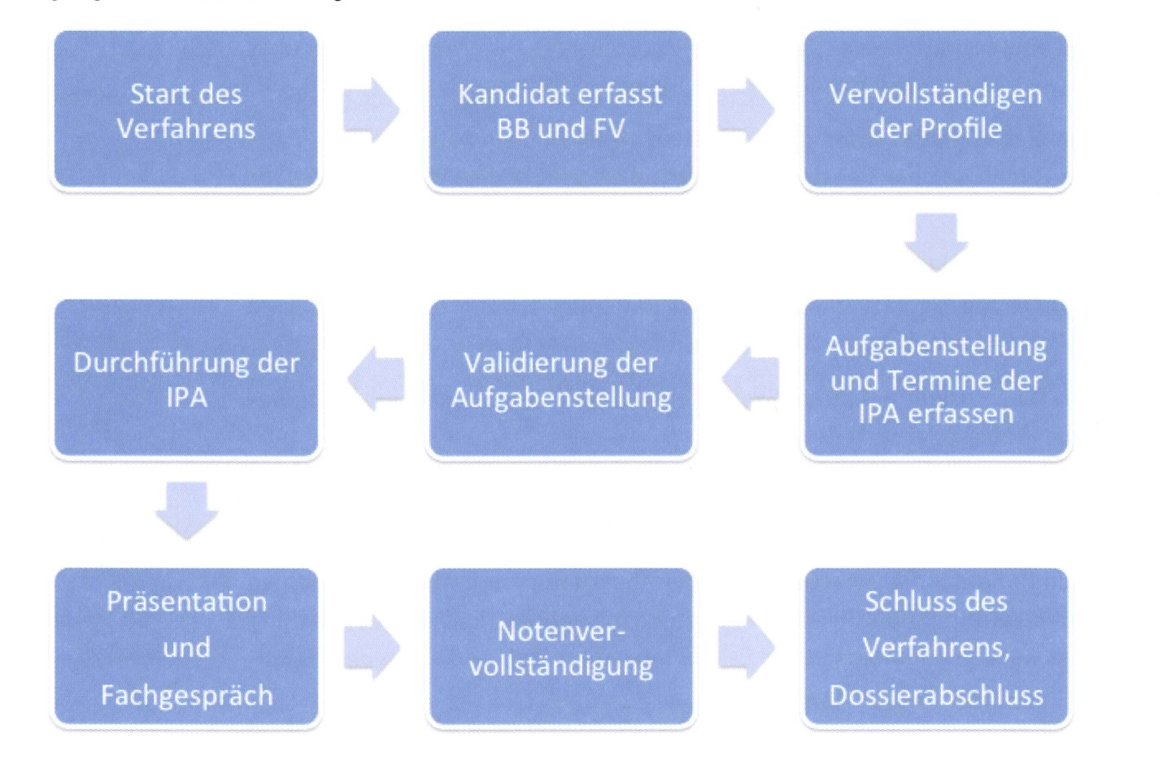
Ablauf und Eingaben in PK Org

Slide 2
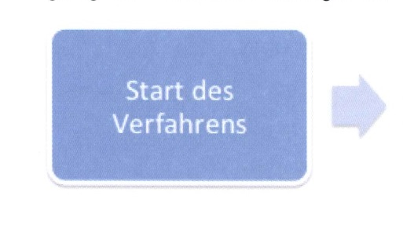
Ablauf und Eingaben in PK Org
Einlesen der Prüflinge und erfassen neuer Experten
Definition der Startblöcke
Vorbereitungen auf QV, Infoschreiben an alle Beteiligte usw. Wer: Aktuar PK17

Slide 3
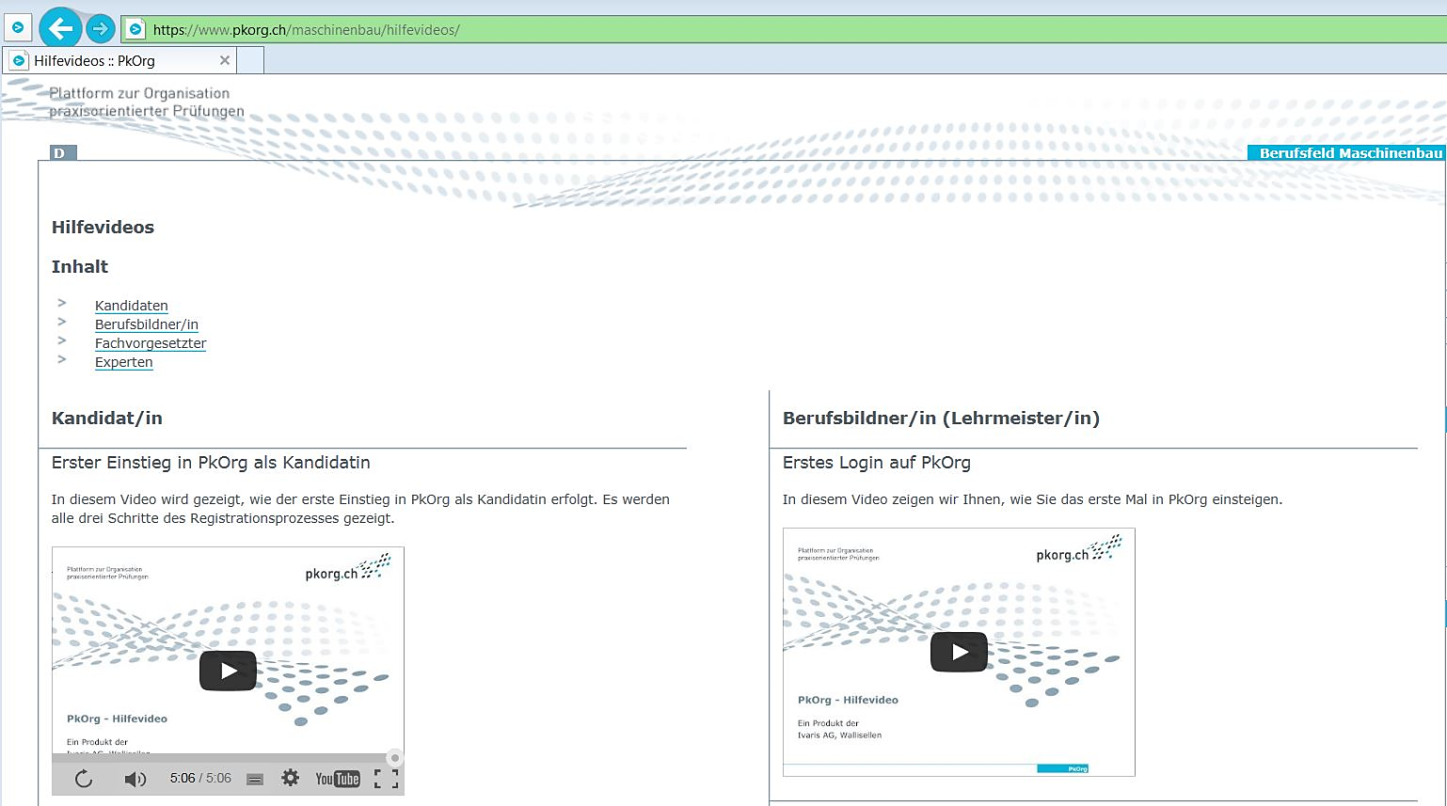
Ablauf und Eingaben in PK Org
Eingabebeispiele und Informationen zu den Eingaben für alle Beteiligten auf Hilfevideos unter: https://www.pkorg.ch/maschinenbau/hilfevideos/

Slide 4
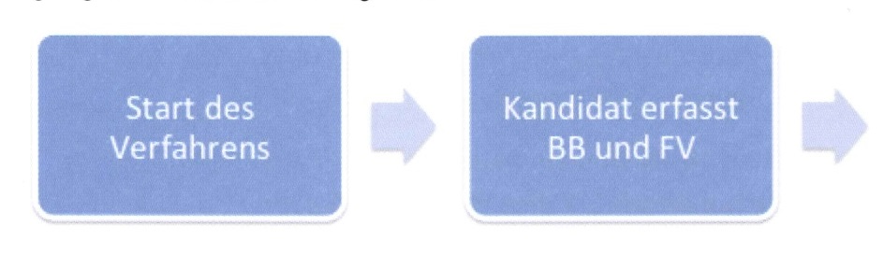
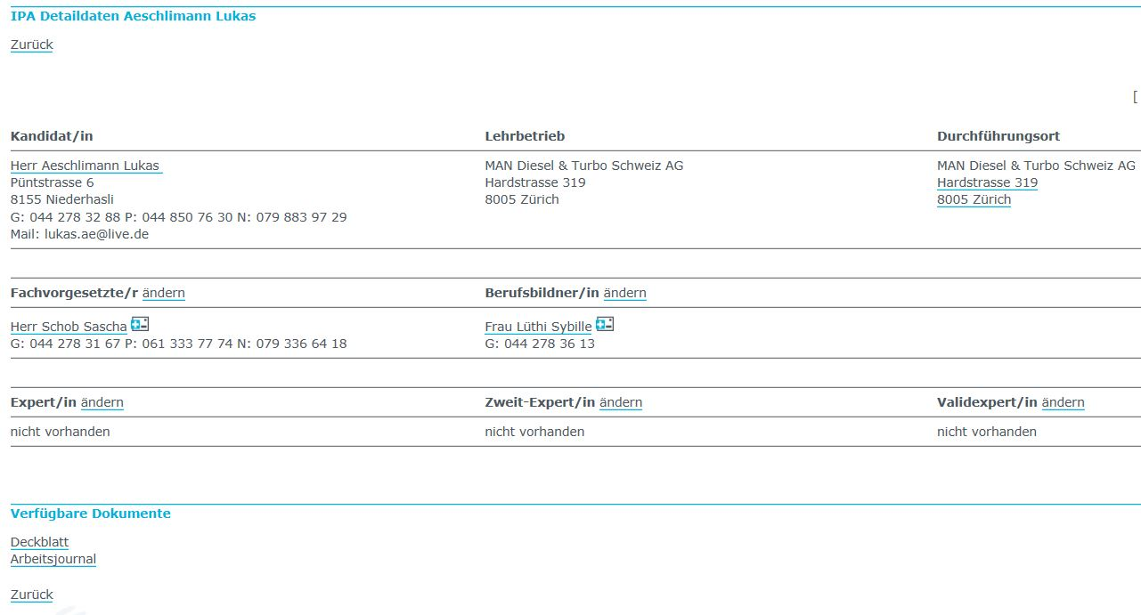
Ablauf und Eingaben in PK Org
Eingabe der pers. Daten, Prüfungsort (Firma), des Fachvorgesetzten und Berufsbildners Wer: Prüfling in der Regel beim ersten Login
Beispiel:

Slide 5

Ablauf und Eingaben in PK Org
Erfassen der persönlichen Daten
Zugang zu PK Org sicherstellen (pers. Login) Wer: Fachvorgesetzter, aufgefordert durch Mail
Wo: Handbuch S. 22, Hilfevideo auf PK Org
Link: Erfassen persönlicher Daten

Slide 6
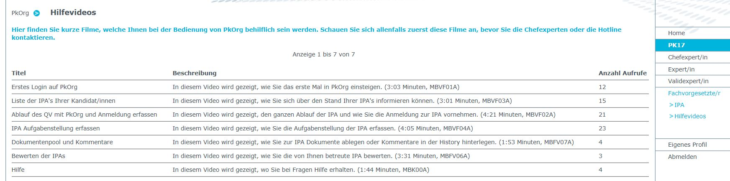
Ablauf und Eingaben in PK Org
Hilfevideos im Seitenmenu zum jeweiligen Menupunkt und Funktion aufrufbar

Slide 7
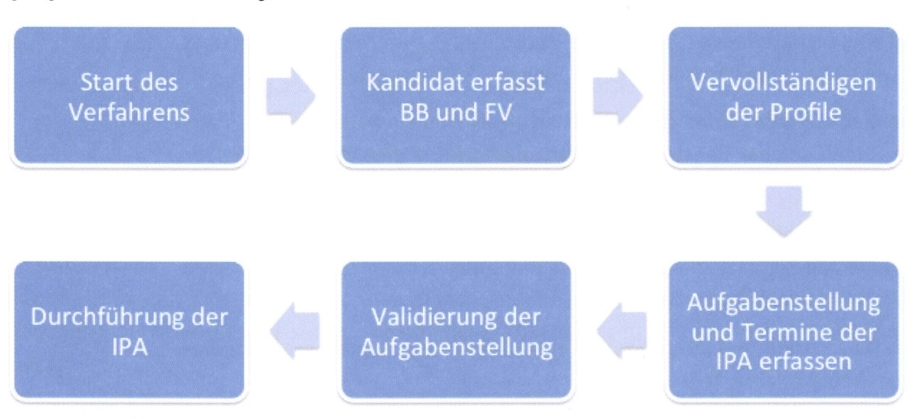
Ablauf und Eingaben in PK Org
Anmeldung der IPA
Definition des Startblocks
Definition der Handlungskompetenz
Signieren der Aufgabenstellung!
Wer: Fachvorgesetzter Handbuch S. 24 – 29 Hilfevideo auf PK Org Link: https://host1.pkorg.ch/modules.php?name=KKStructure&a=13001

Slide 8
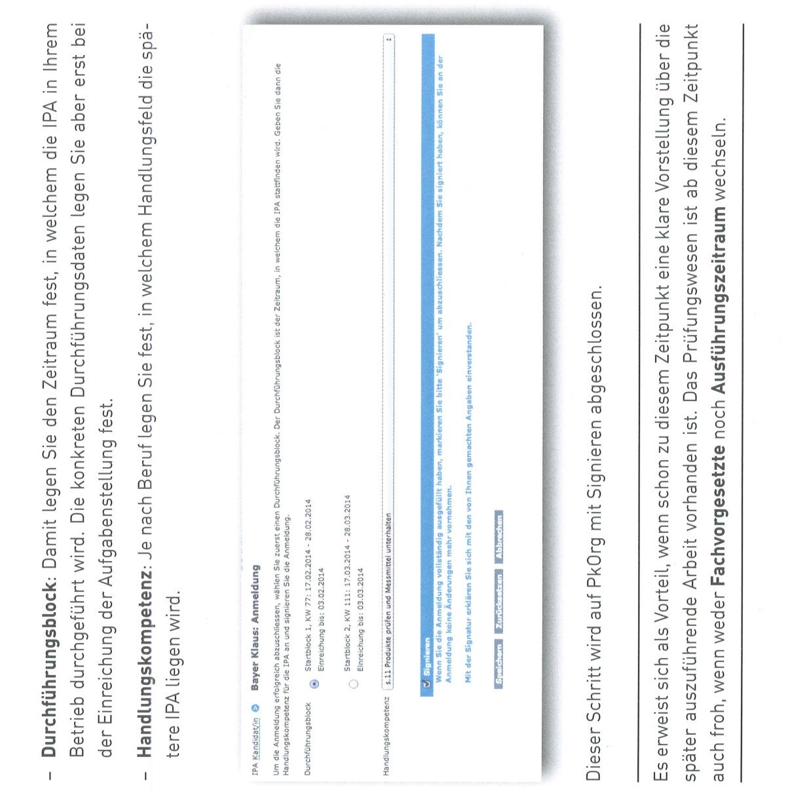
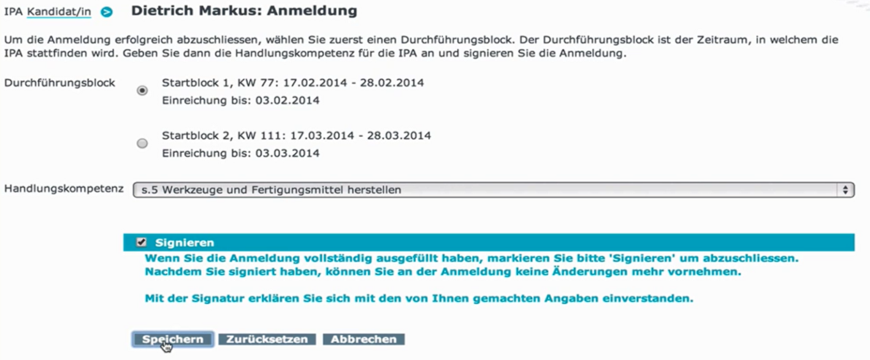
Ablauf und Eingaben in PK Org
IPA Anmeldung

Slide 9
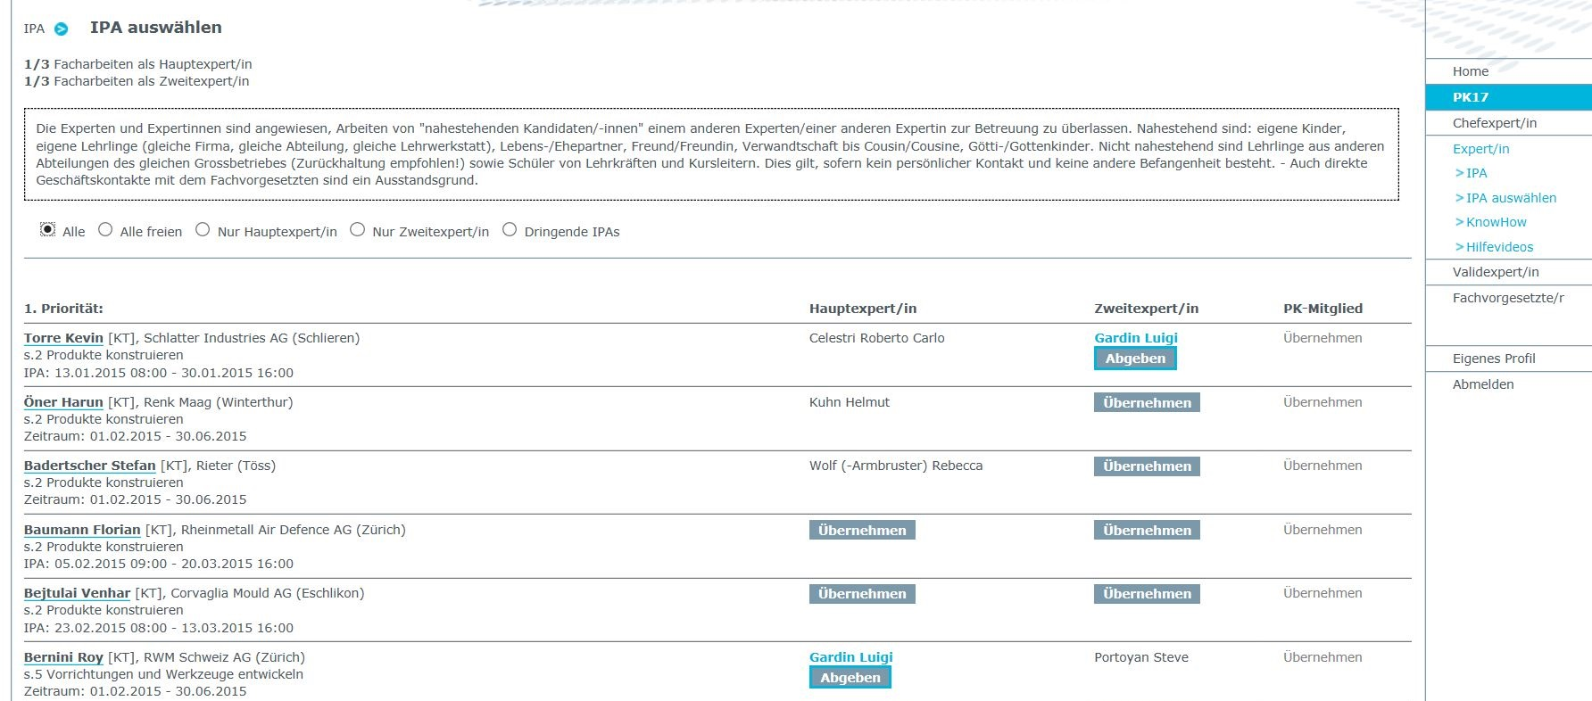
Ablauf und Eingaben in PK Org
IPA als Haupt- oder Zweitexperte auswählen Hauptexperte übernimmt zugleich Funktion als Validexperte

Slide 10
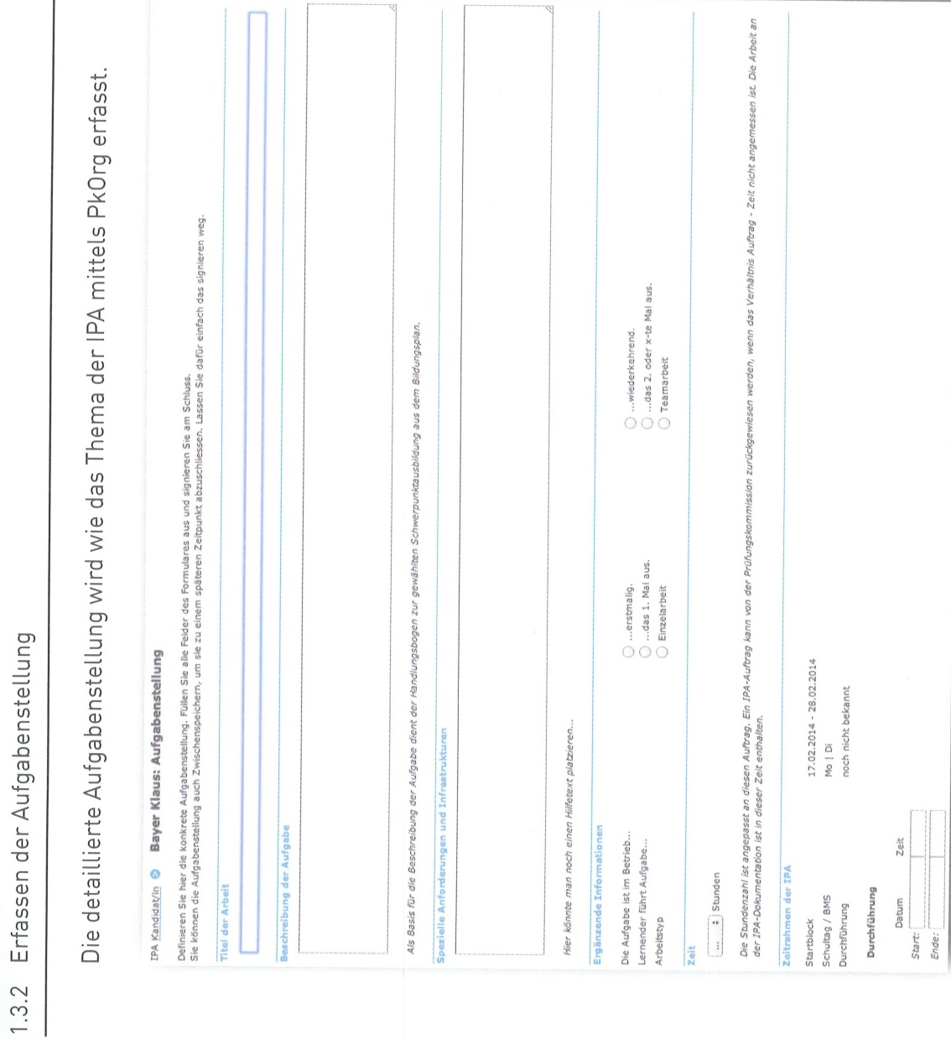
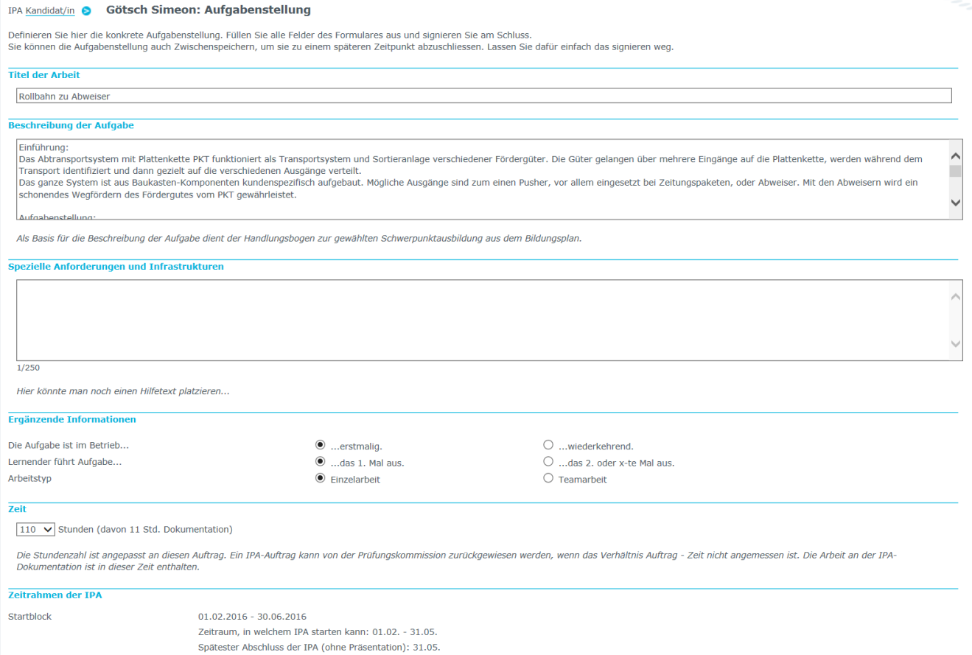
Ablauf und Eingaben in PK Org
Erfassen der Aufgabestellung
Wer: Fachvorgesetzter Handbuch Seite 26

Slide 11
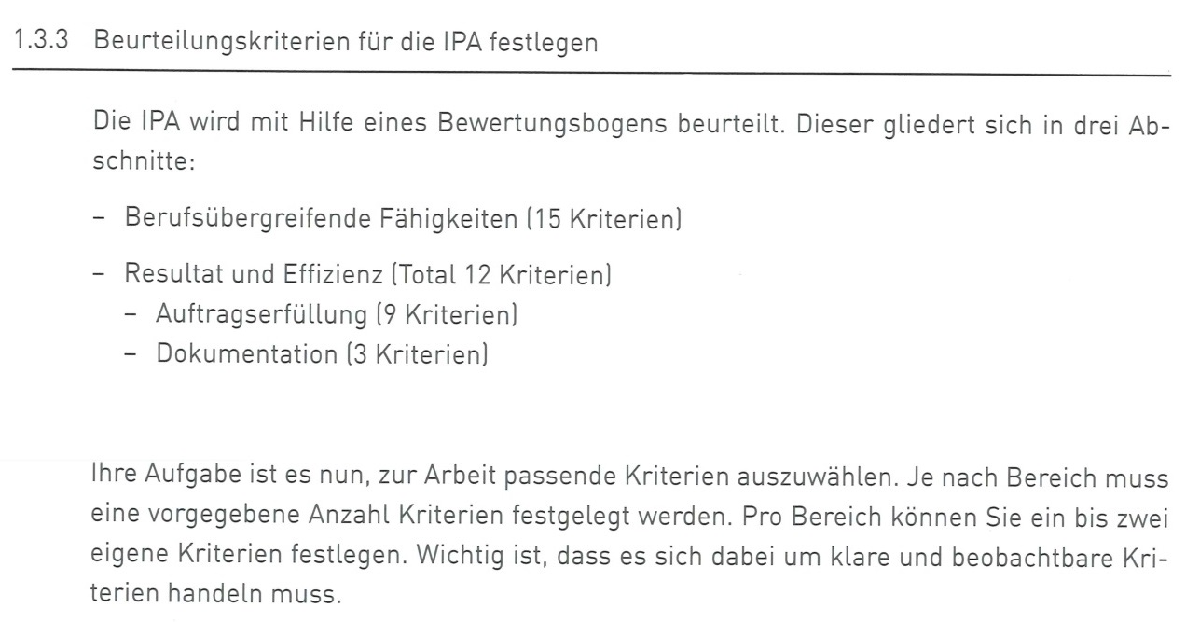
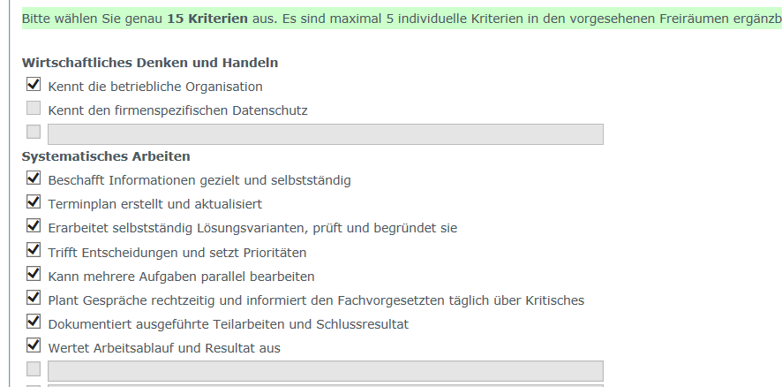
Ablauf und Eingaben in PK Org
Bestimmung der Beurteilungskriterien Handbuch Seite 28

Slide 12
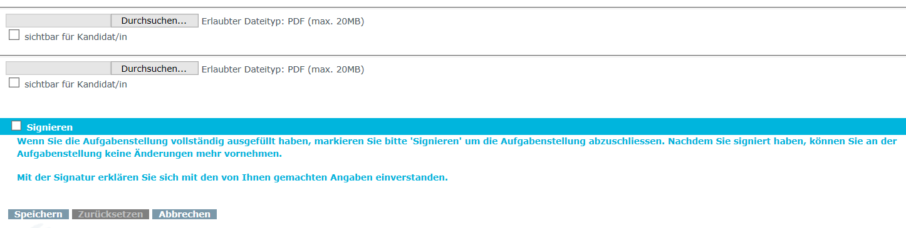
Ablauf und Eingaben in PK Org
Signieren und Speichern der Aufgabenstellung Sichtbarkeit für Kandidaten beachten Handbuch Seite 28

Slide 13
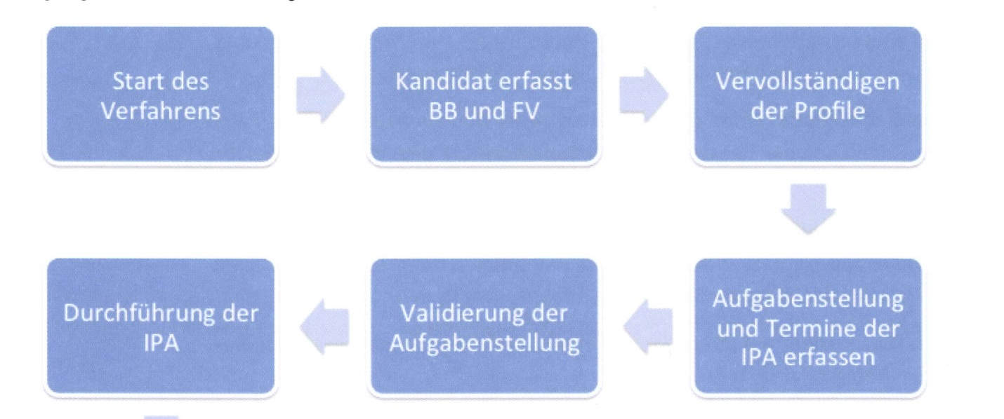
Ablauf und Eingaben in PK Org
Überprüfung der Aufgabe auf IPA Konformität
Freigabe der Prüfungsarbeit oder Anpassungen anfordern Wer: Hauptexperte als Validexperte (Menupunkt beachten!) über Aktionen: Validhinweise und Dokumente: Beurteilung Aufgabenstellung Handbuch S. 30 (Hilfevideo unter Menu Experten)

Slide 14
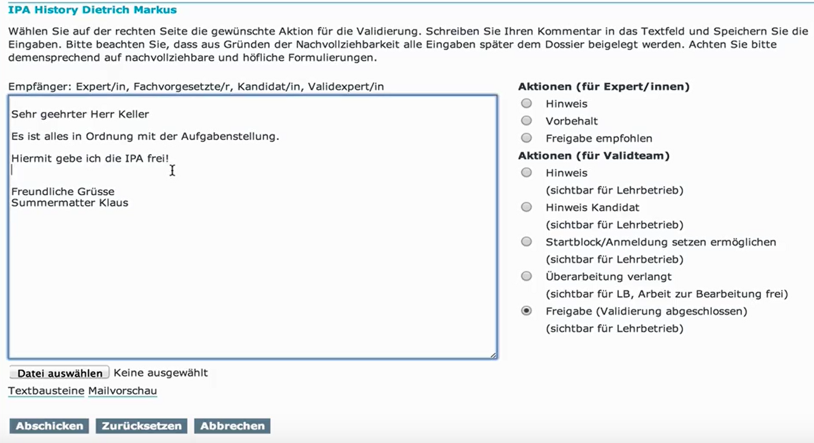
Ablauf und Eingaben in PK Org
Freigabe der Aufgabenstellung (Validierung)
Kommentarfeld

Slide 15
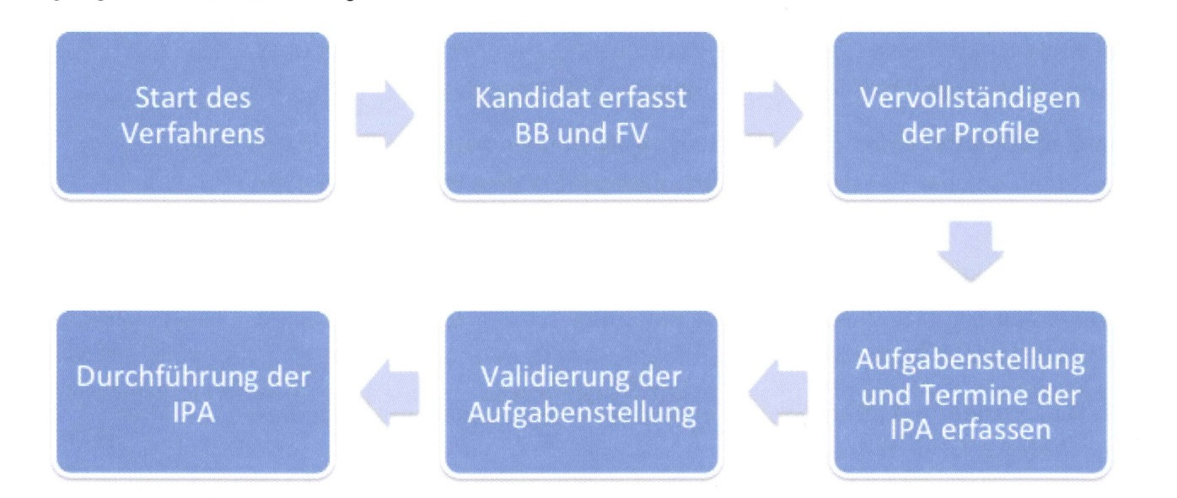
Ablauf und Eingaben in PK Org
Führen des Arbeitsjournals Prüfling
Beobachtungen zu Büf‘s festhalten Fachvorgesetzte
Besuch und Protokoll durch Experte Hauptexperte Termine planen unter Menupunkt: Aktionen – IPA Termine Formulare dazu jeweils unter Menupunkt: Dokumente

Slide 16
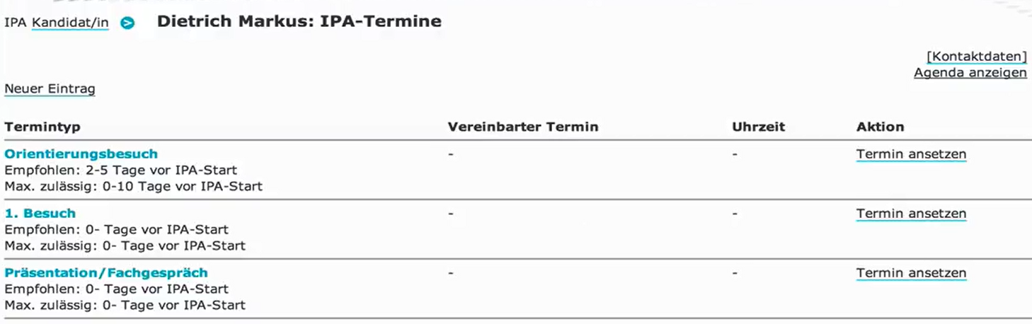
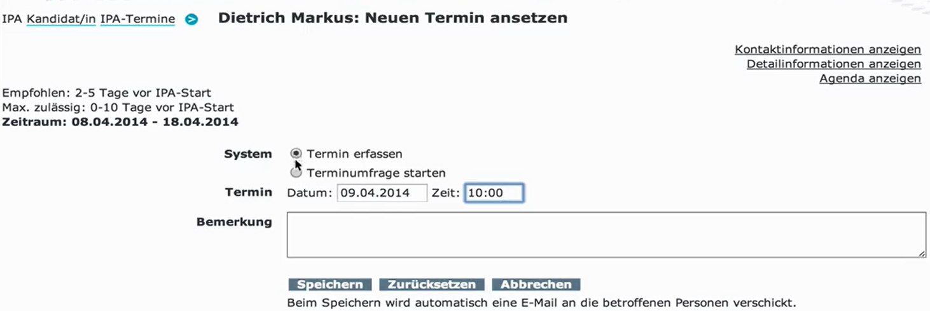
Ablauf und Eingaben in PK Org

Slide 17
Ablauf und Eingaben in PK Org
Bewertung der IPA, Büf‘s und Resultat Fachvorgesetzte
Punktevorschlag überprüfen/anpassen Hauptexperte
Formulare dazu unter Menupunkt: Aktionen – Bewertung Handbuch Seite 41 und 42 und Hilfevideo

Slide 18
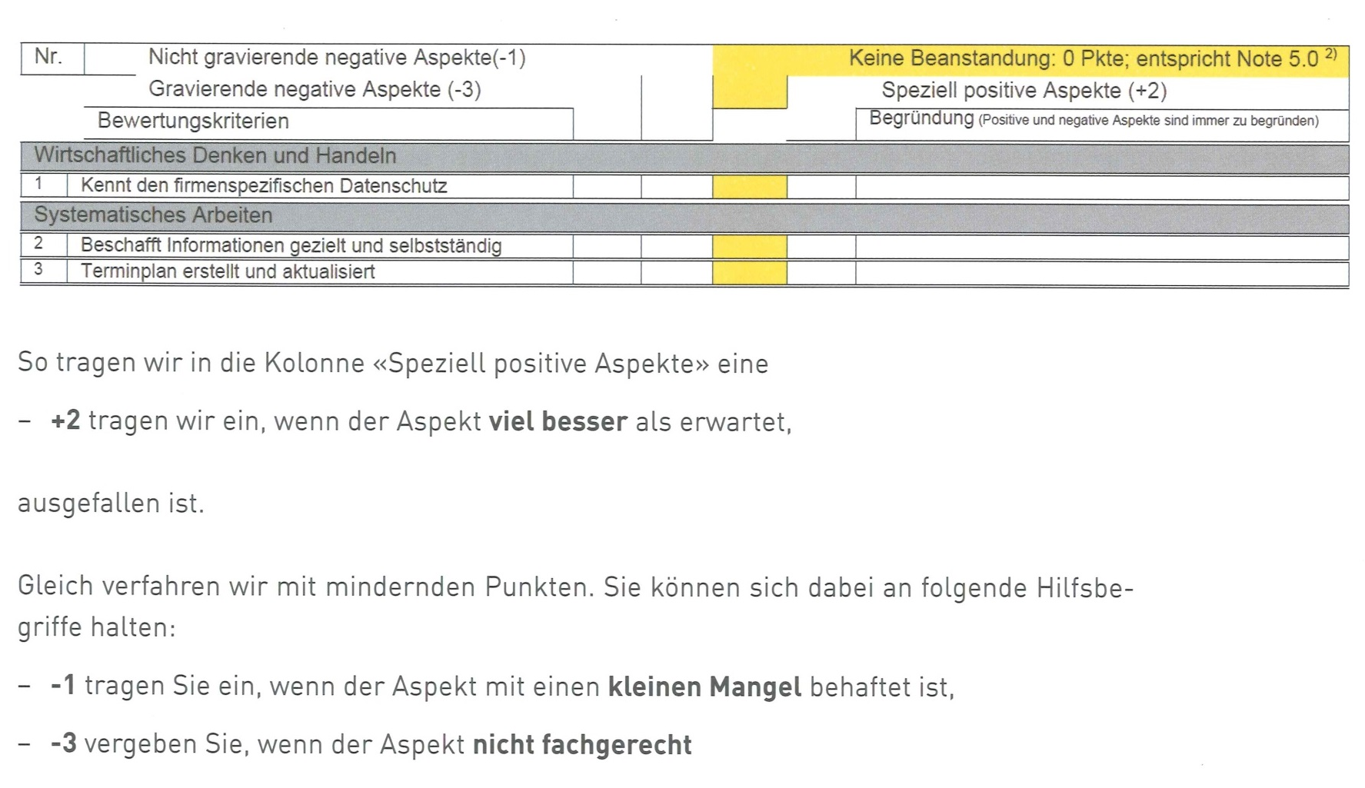
Ablauf und Eingaben in PK Org
Bewertung

Slide 19
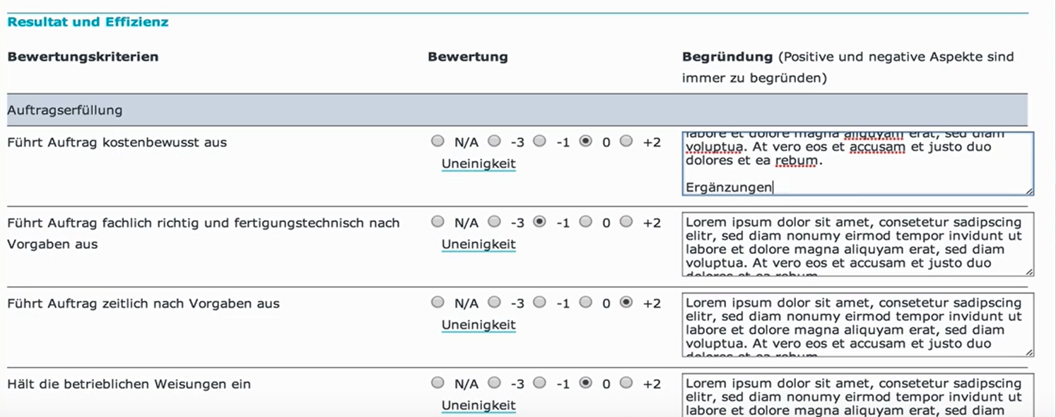
Ablauf und Eingaben in PK Org
Bewertung Eingabe

Slide 20
Ablauf und Eingaben in PK Org
Vorbereitung der Präsentation Prüfling
Vorbereitung Fachgespräch Hauptexperte
Bewertung Fachgespräch/Präsentation Expertenteam

Slide 21
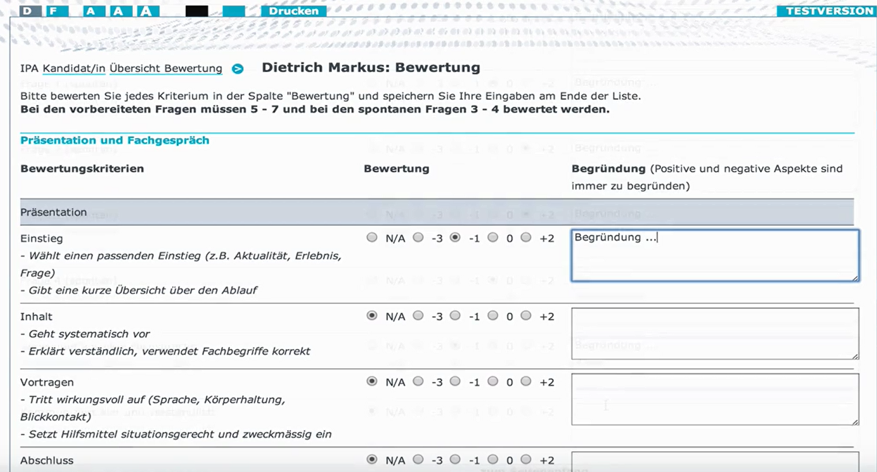
Ablauf und Eingaben in PK Org
Bewertung Präsentation
Wer: Expertenteam

Slide 22
Ablauf und Eingaben in PK Org
Notenvervollständigung durch Expertenteam
Unterschriften auf Bewertungsformular und IPA abschliessen

Slide 23
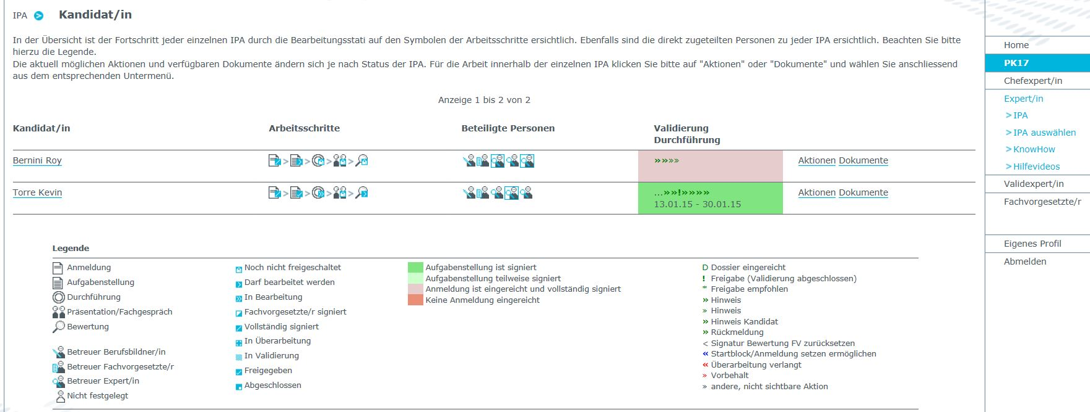
Ablauf und Eingaben in PK Org
Anzeige über aktuellen Stand der IPA (Fortschrittsanzeige) Handbuch Seite 53

Slide 24
Ablauf und Eingaben in PK Org
Hochladen der Dokumentation auf PK Org Prüfling (keine Zeichnungen) Deckblatt mit Unterschriften!
Korrigierte IPA mit allen Formularen an Chefexperten überreichen (nicht einscannen!) Hauptexperte

